Slide 1
1-1 | 월 | 화 | 수 | 목 | 금
1교시 (8:50~9:40) | 영어C 원어민T | 한국사 윤덕훈T | 수4A 김경미T | 화실 박자화T | 체육 정재민T
2교시 (9:50~10:40) | 물실 설영찬T |  | 화학B 유유희T | 생명C 정현신T | 물리A 최용석T
3교시 (10:50~11:40) | 영어A 장송이T | 수3A 문준희T | 수3B 심규철T | 생명B 이은주T | 정보 우준선T
4교시 (11:50~12:40) | 지구A 김명환T | 물리B 이광현T | 화학C 양창혁T | 지구C 최숙T
5교시 (13:13~14:20) | 창체 | 영어B 조은아T | 국어A 심윤희T | 수3A 문준희T | 수4B 심규철T
6교시 (14:30~15:20) | 물리A 최용석T | 생실 정수빈T |  | 지구B 조현웅T | 국어B 강보라T
7교시 (15:30~16:20) | 생명A 이동수T | 자습시간 | R&E | 화학A 이선미T | 수4A 김경미T

Slide 2
1-2 | 월 | 화 | 수 | 목 | 금
1교시 (8:50~9:40) | 수4A 김경미T | 물리B 이광현T | 지구C 최숙T | 화학A 이선미T | 생명B 이은주T
2교시 (9:50~10:40) | 영어B 조은아T | 영어C 원어민T | 생명A 이동수T | 물리A 최용석T | 국어A 심윤희T
3교시 (10:50~11:40) | 생명C 정현신T | 화학B 유유희T | 생실 정수빈T | 수3B 심규철T
4교시 (11:50~12:40) | 수3A 문준희T | 물리A 최용석T | 체육 정재민T | 물실 설영찬T | 화학C 양창혁T
5교시 (13:13~14:20) | 창체 | 한국사 윤덕훈T | 영어A 장송이T | 수4A 김경미T | 화실 박자화T
6교시 (14:30~15:20) | 정보 우준선T |  | 국어B 강보라T | 지구A 김명환T | 지구B 조현웅T
7교시 (15:30~16:20) |  | 자습시간 | R&E | 수4B 심규철T | 수3A 문준희T

Slide 3
1-3 | 월 | 화 | 수 | 목 | 금
1교시 (8:50~9:40) | 지구B 조현웅T | 화실 박자화T | 정보 우준선T | 국어A 심윤희T | 물실 설영찬T
2교시 (9:50~10:40) | 수4A 김경미T | 화학C 양창혁T |  |  | 영어A 장송이T
3교시 (10:50~11:40) | 한국사 윤덕훈T | 수3B 심규철T | 물리A 최용석T | 화학A 이선미T | 수3A 문준희T
4교시 (11:50~12:40) |  | 화학B 유유희T | 물리B 이광현T | 생실 정수빈T | 물리A 최용석T
5교시 (13:13~14:20) | 창체 | 국어B 강보라T | 영어B 조은아T | 영어C 원어민T | 생명A 이동수T
6교시 (14:30~15:20) | 생명C 정현신T | 수3A 문준희T | 체육 정재민T | 수4A 김경미T | 지구A 김명환T
7교시 (15:30~16:20) | 지구C 최숙T | 자습시간 | R&E | 생명B 이은주T | 수4B 심규철T

Slide 4
1-4 | 월 | 화 | 수 | 목 | 금
1교시 (8:50~9:40) | 수4A 김경미T | 물리B 이광현T | 지구C 최숙T | 화학A 이선미T | 생명B 이은주T
2교시 (9:50~10:40) | 영어B 조은아T | 영어C 원어민T | 생명A 이동수T | 물리A 최용석T | 국어A 심윤희T
3교시 (10:50~11:40) | 생명C 정현신T | 화학B 유유희T | 생실 정수빈T | 수3B 심규철T
4교시 (11:50~12:40) | 수3A 문준희T | 물리A 최용석T | 체육 정재민T | 물실 설영찬T | 화학C 양창혁T
5교시 (13:13~14:20) | 창체 | 한국사 윤덕훈T | 영어A 장송이T | 수4A 김경미T | 화실 박자화T
6교시 (14:30~15:20) | 정보 우준선T |  | 국어B 강보라T | 지구A 김명환T | 지구B 조현웅T
7교시 (15:30~16:20) |  | 자습시간 | R&E | 수4B 심규철T | 수3A 문준희T

Slide 5
1-5 | 월 | 화 | 수 | 목 | 금
1교시 (8:50~9:40) | 화학C 양창혁T | 물실 설영찬T | 지구A 김명환T | 물리A 최용석T | 수4A 김경미T
2교시 (9:50~10:40) | 국어A 심윤희T | 수4A 김경미T | 한국사 윤덕훈T | 생실 정수빈T | 생명B 이은주T
3교시 (10:50~11:40) |  | 정보 우준선T |  | 화학B 유유희T | 체육 정재민T
4교시 (11:50~12:40) | 수3B 심규철T |  | 화실 박자화T | 생명A 이동수T | 화학A 이선미T
5교시 (13:13~14:20) | 창체 | 지구B 조현웅T | 국어B 강보라T | 생명C 정현신T | 수3A 문준희T
6교시 (14:30~15:20) | 수4B 심규철T | 물리A 최용석T | 영어A 장송이T | 수3A 문준희T | 지구C 최숙T
7교시 (15:30~16:20) | 영어C 원어민T | 자습시간 | R&E | 물리B 이광현T | 영어B 조은아T

Slide 6
1-6 | 월 | 화 | 수 | 목 | 금
1교시 (8:50~9:40) | 지구C 최숙T | 지구A 김명환T | 국어A 심윤희T | 정보 우준선T | 화학A 이선미T
2교시 (9:50~10:40) | 영어A 장송이T | 국어B 강보라T |  |  | 수3B 심규철T
3교시 (10:50~11:40) | 화학C 양창혁T | 수3A 문준희T | 수4A 김경미T | 물리B 이광현T | 한국사 윤덕훈T
4교시 (11:50~12:40) | 화학B 유유희T | 생실 정수빈T | 수3A 문준희T | 화실 박자화T
5교시 (13:13~14:20) | 창체 | 수4B 심규철T | 체육 정재민T | 생명B 이은주T | 수4A 김경미T
6교시 (14:30~15:20) | 생명A 이동수T | 물실 설영찬T | 영어B 조은아T | 영어C 원어민T | 생명C 정현신T
7교시 (15:30~16:20) | 물리A 최용석T | 자습시간 | R&E | 지구B 조현웅T | 물리A 최용석T

Slide 7
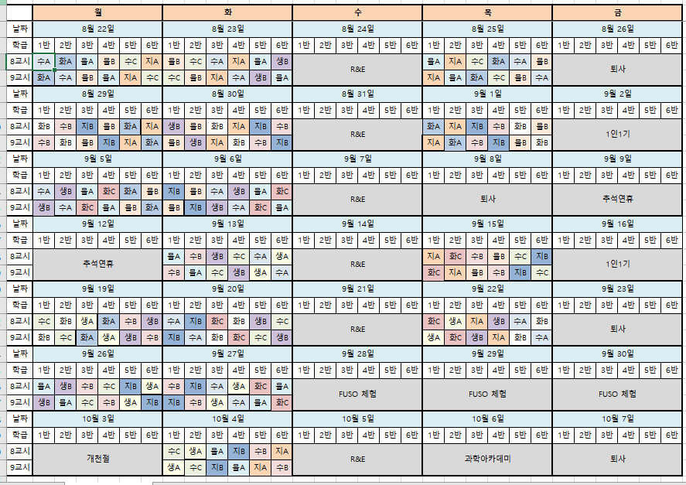

Slide 8
 | 월 | 화 | 수 | 목 | 금
 | 토 | 일

